Slide 1
Anatomi pelvis

Slide 2
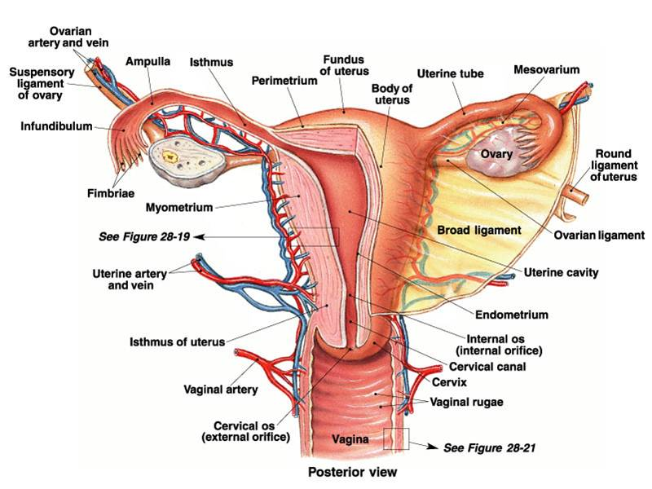

Slide 3
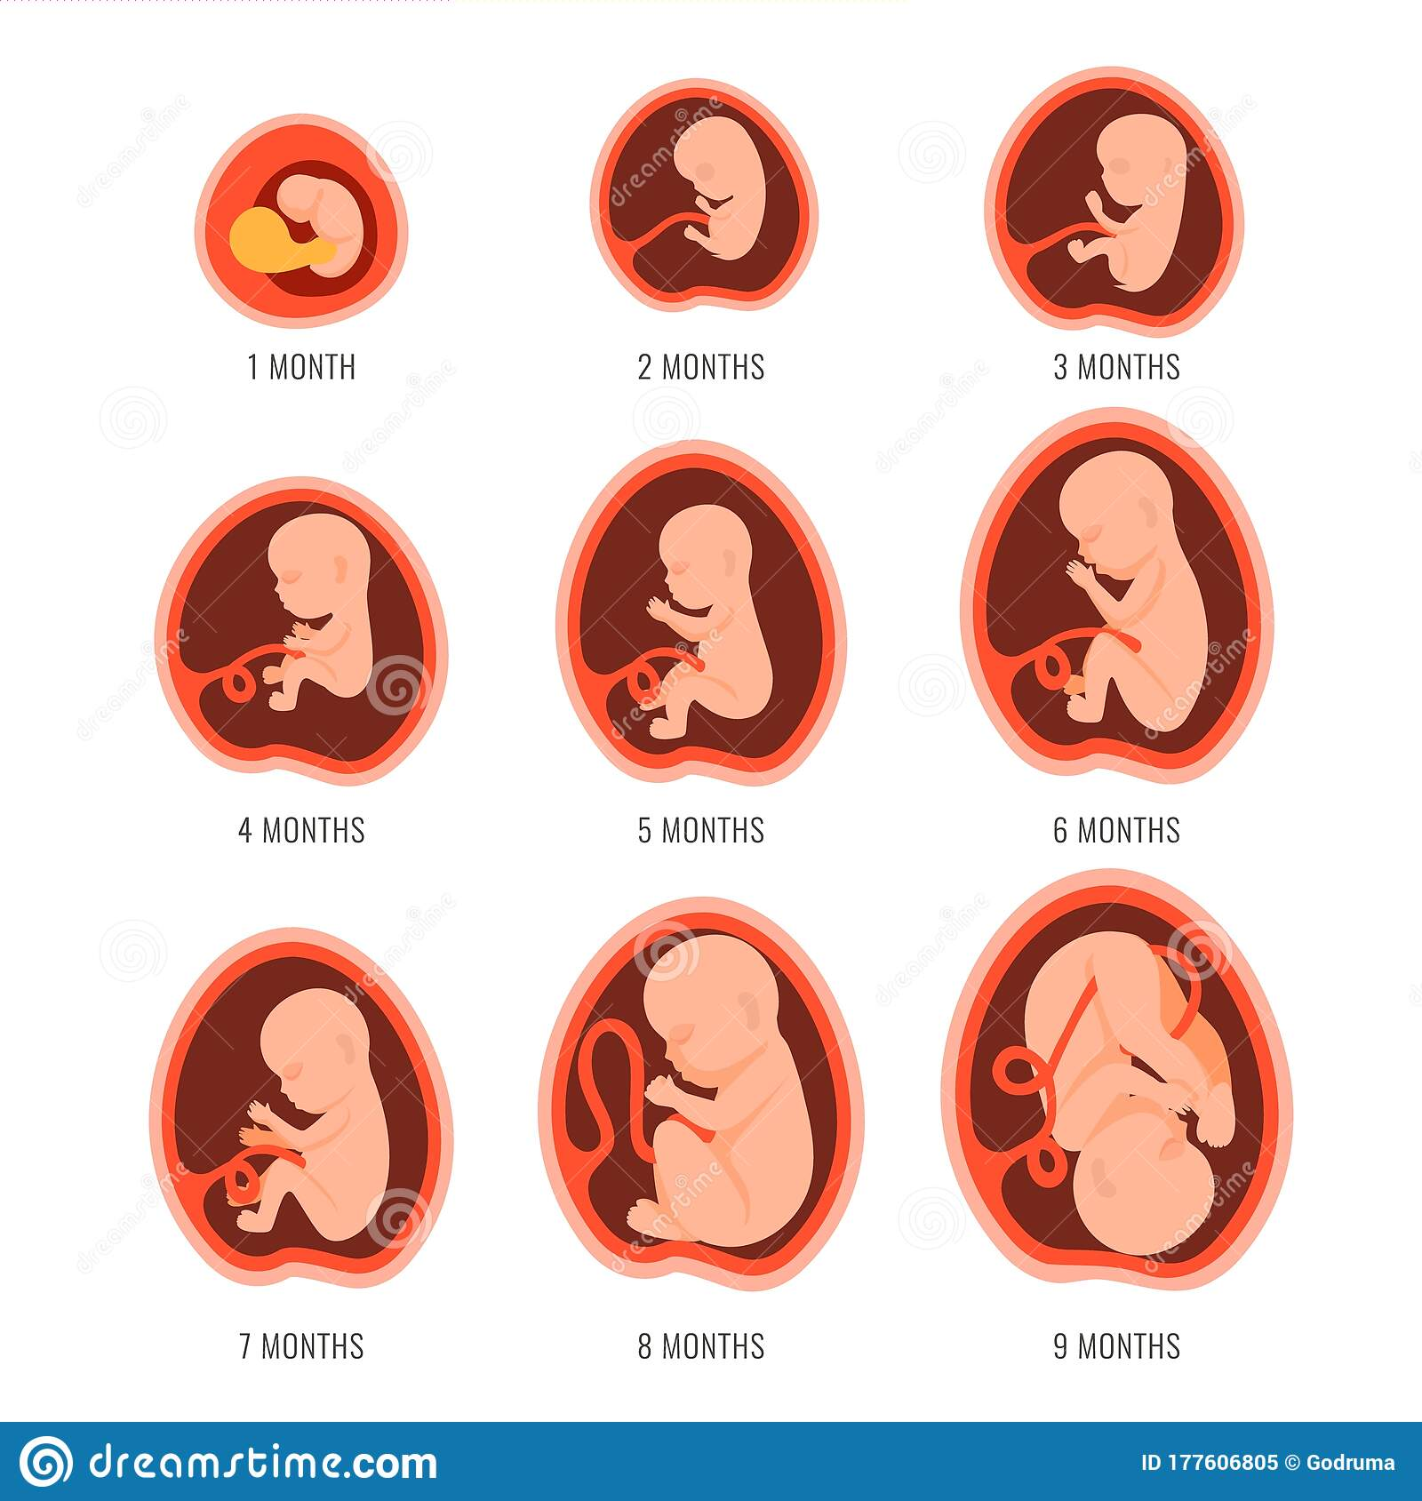

Slide 4
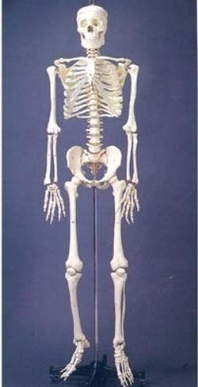
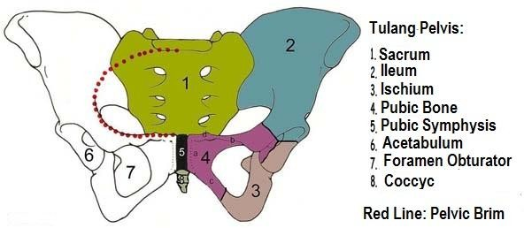
Struktur Pelvis/Panggul

Slide 5
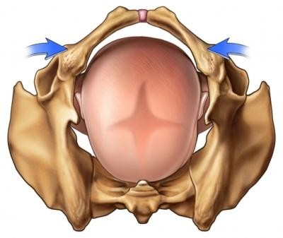
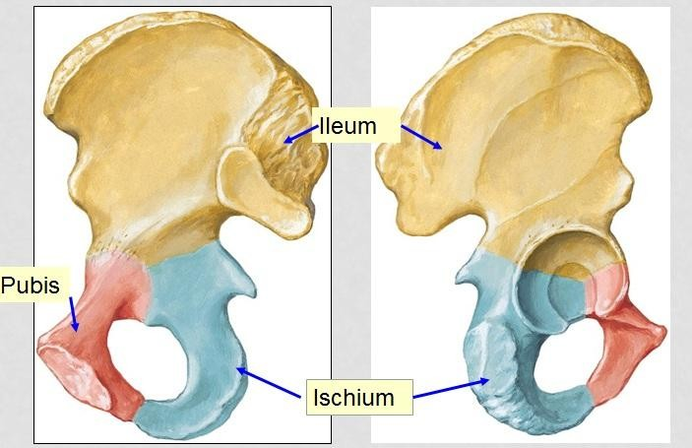
Fungsi Pelvis
Penyangga berat tubuh bagian atas
Melindungi pelvic viscera
Gerakan tubuh (duduk/berlutut/berjalan/berlari)
Menyediakan perlekatan otot
Pada wanita→ Proses kehamilan dan Kelahiran

Slide 6
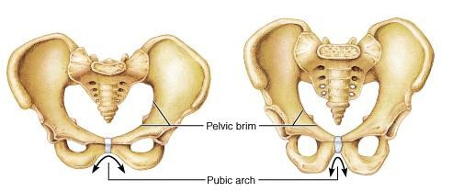
Male Vs Female Pelvis

Slide 7
Perbedaan Pelvis Wanita dan Pria
Pelvis Wanita | Pelvis Pria
Tulang lebih ringan dan tipis | Tulang Lebih berat dan tebal
Panggul Palsu dangkal | Panggul Palsu dalam
Rongga panggul lebar dan dangkal | Rongga panggul sempit dan dalam
Panggul inlet oval/bulat | Panggul inlet berbentuk hati, kecil
Panggul outlet relatif besar | Panggul outlet relatif kecil
Coccyx lebih lebih fleksibel, tegak | Coccyx kurang fleksibel, melengkung

Slide 8
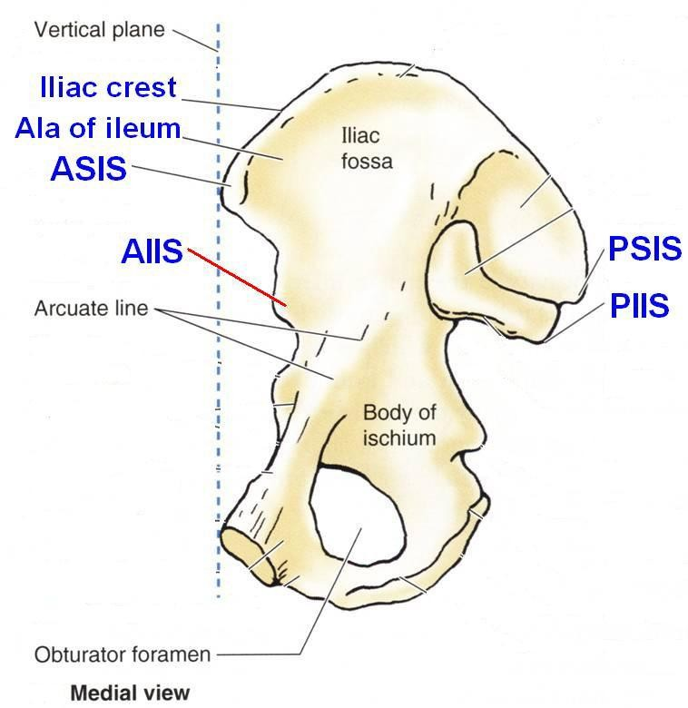
Tulang Pelvis: Ileum (Tulang Usus)
ASIS (Anterior superior iliac spine)
AIIS (Anterior inferior iliac spine)
PSIS (Posterior superior iliac spine)
PIIS (Posterior inferior iliac spine)

Slide 9
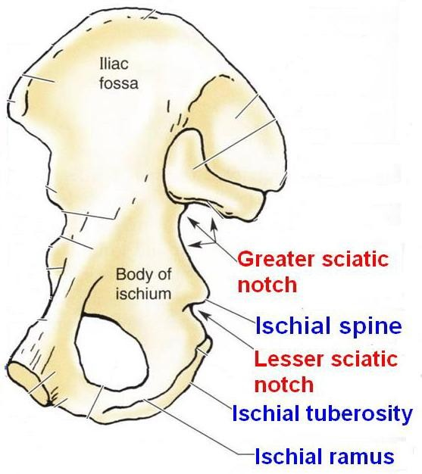
Tulang Pelvis: Ischium (Tulang Duduk)

Slide 10
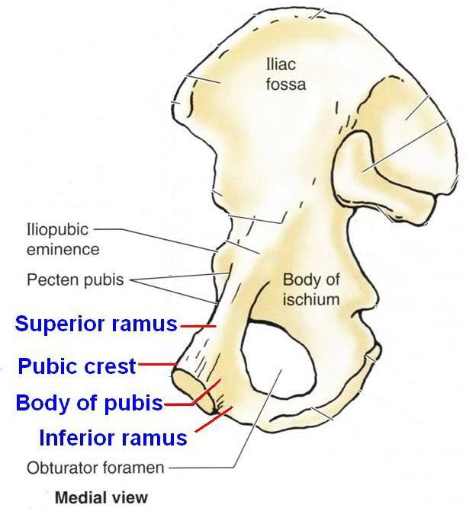
Tulang Pelvis: Pubis (Kemaluan)

Slide 11
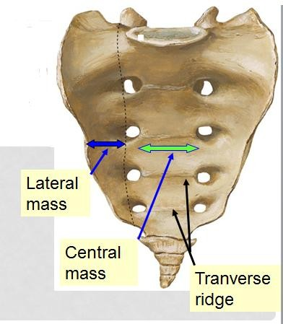
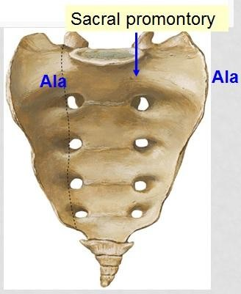
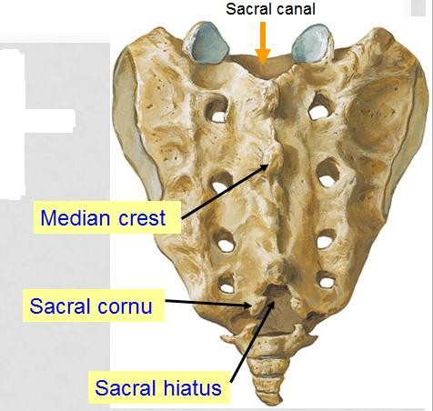
Sacrum
Terdiri dari 5 vertebrae yang
menyatu
Berbentuk segitiga
Terbagi : Lateral Mass & Central Mass
Anterior
Posterior

Slide 12
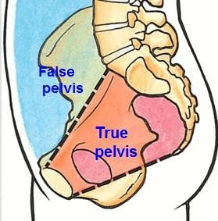
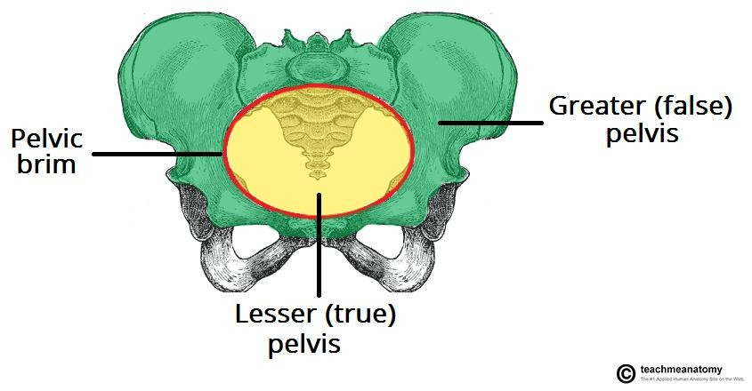
▣ Greater:
▣ Lesser:
Panggul yang lebih kecil/rendah
Terletak di bagian inferior pelivic brim atau inlet pelvic
Panggul yang lebih besar
Bagian dari rongga perut

Slide 13
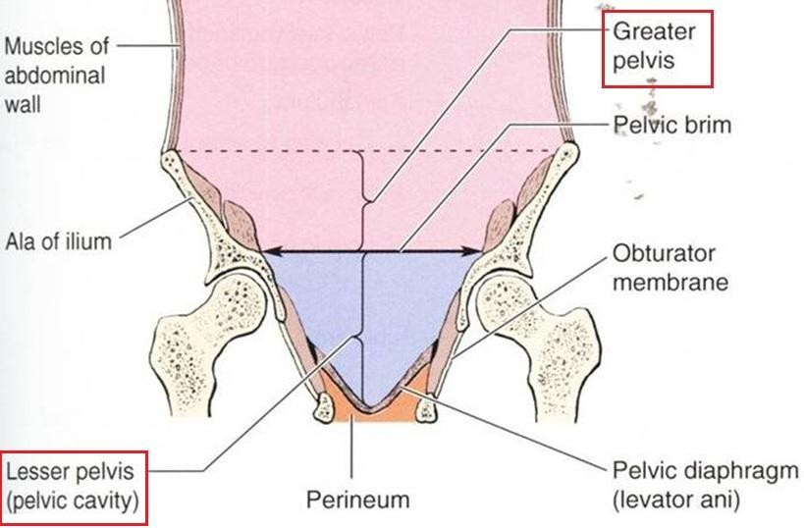
TRUE AND FALSE PELVIS

Slide 14
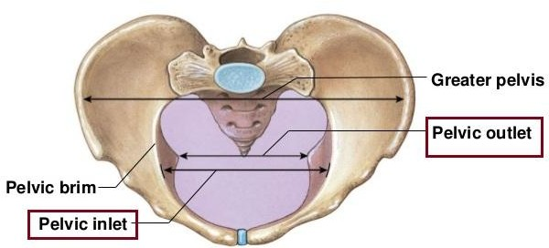
True Pelvis
Terdiri dari:
Pelvic Inlet → Pintu Atas Panggul
Pelvic Outlet → Pintu Bawah Panggul

Slide 15
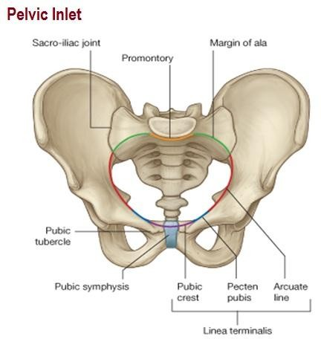
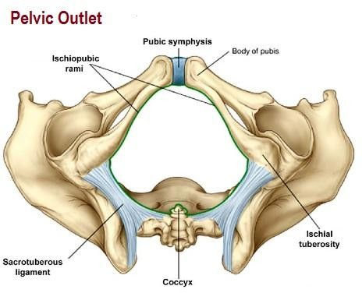

Slide 16
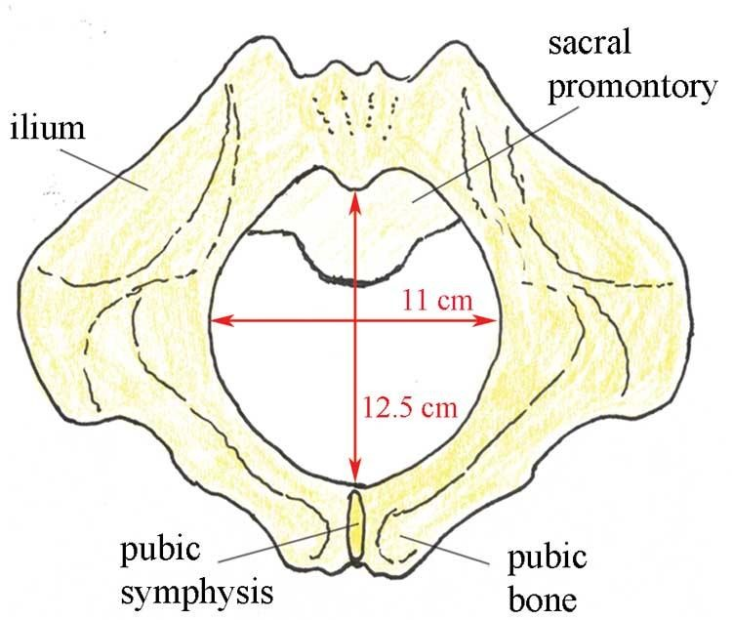
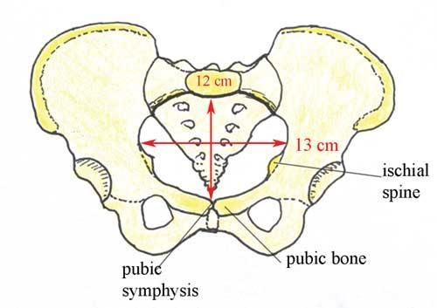
Diameter Inlet dan outlet Pelvis
Jarak dari Simfisis ke Promontorium lebih kurang 12 cm → Konjugata Vera
Jarak terjauh dari garis melintang pd pelvic inlet lebih kurang 12.3-13 cm → Diameter
Transversa
Anteroposterior→ 12.5 cm
Transverse (intertuberous)→ 11 cm

Slide 17
Levator Ani Muscles
Terjadinya kontraksi-→ Dasar Panggul Terangkat
Fungsi:
🞑 Mengontrol Urinasi dan Defekasi
🞑 Menyokong visvera (Uterus dan Kandung kemih)
🞑 Mengarahkan kepala janin menuju jalur partus

Slide 18
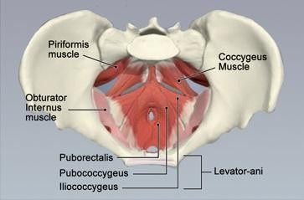
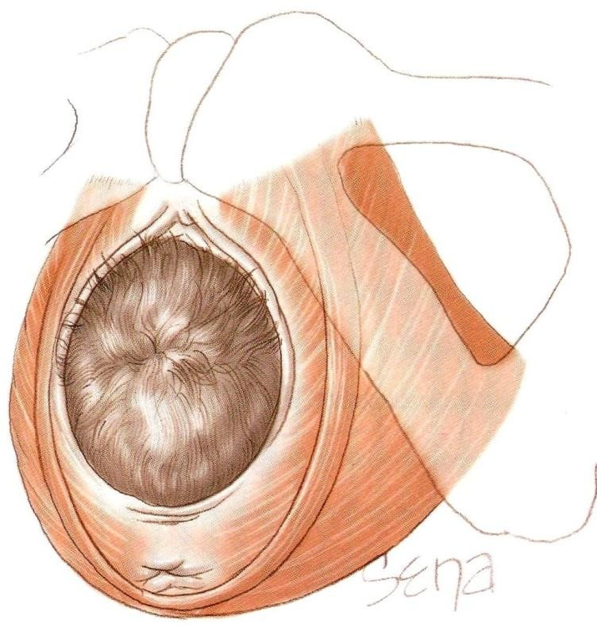
Levator Ani Muscles
Terjadi peregangan dan kerusakan saat proses melahirkan → otot pubococcygeus yang sering terjadi luka.
Cidera tsb dapat menyebabkan : Prolaps organ panggul dan inkontinensia urin

Slide 19
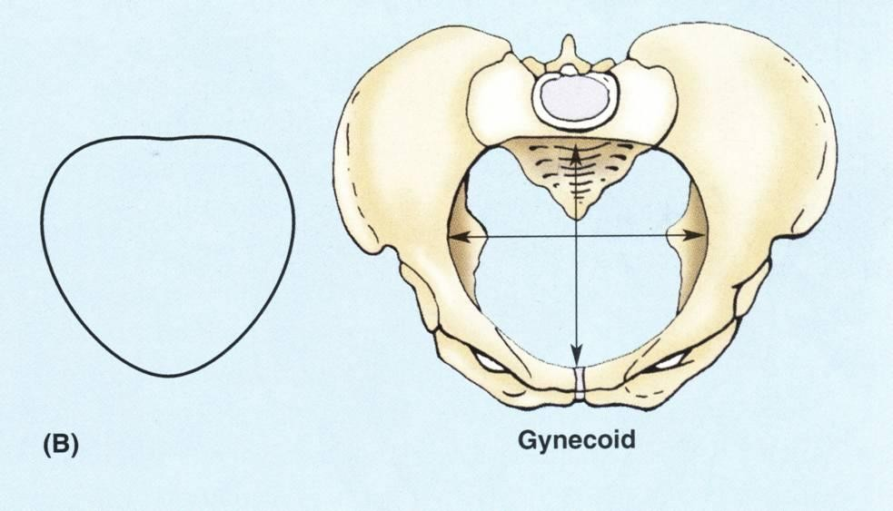
Tipe Pelvis (Cadwell dan Molloy 1933)
Gynaecoid:
🞑 Bentuk pelvis paling baik pada wanita
🞑 Seperti ellips melintang kiri- kanan, hampir mirip lingkaran.
🞑 Diameter anteroposterior kira- kira sama dengan diameter transversal
🞑 Ditemukan pada 45% wanita

Slide 20
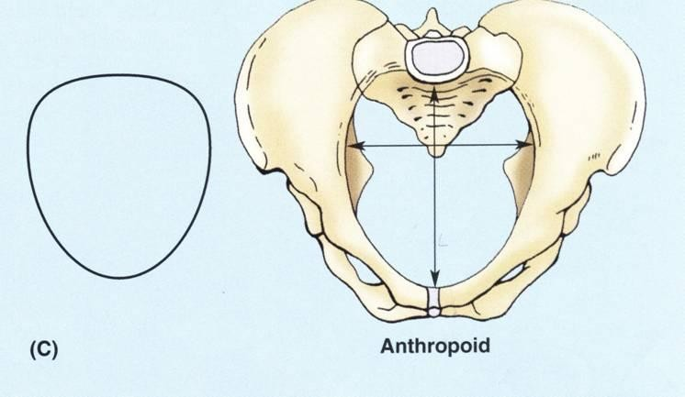
Tipe Pelvis
Anthropoid:
🞑 Seperti ellips membujur anteroposterior
🞑 Diameter anteroposterior > transversal
🞑 Ditemukan 35% wanita

Slide 21
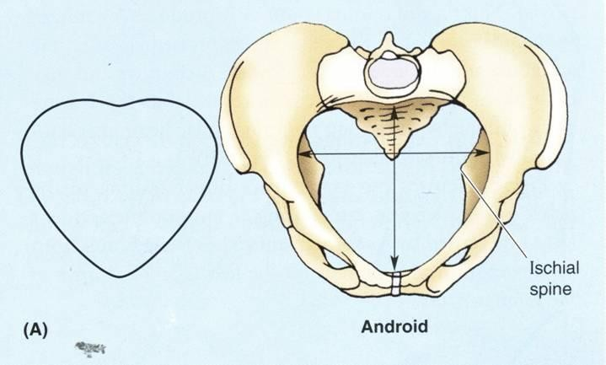
Tipe Pelvis
Android:
🞑 Bentuk pintu atas panggul
hampir segitiga
🞑 Diameter transversa terbesar terletak di posterior dekat sacrum
🞑 Dinding sampinh pelvis membentuk sudut yang akin sempit ke arah bawah
🞑 Ditemukan pada 15 % wanita (Tipe pelvis pria)

Slide 22
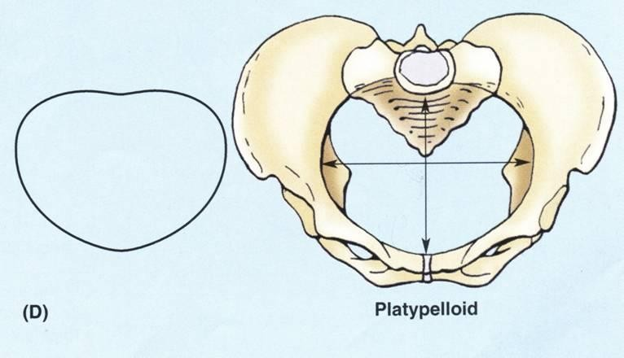
Tipe Pelvis
Platypelloid
🞑 Jenis ginekoid yang menyempit pada arah muka belakang
🞑 Diameter transversa jauh lebih lebar dari diameter anteroposterior
🞑 Ditemukan pada 5% wanita

